Slide 1

`
Nhiệt liệt chào mừng các thầy cô giáo
ĐẾN DỰ GIỜ
MÔN : TIẾNG VIỆT LỚP 1
Bài 31 : UA – ƯA ( TIẾT 2)

Slide 2







KHỞI ĐỘNG

Slide 3
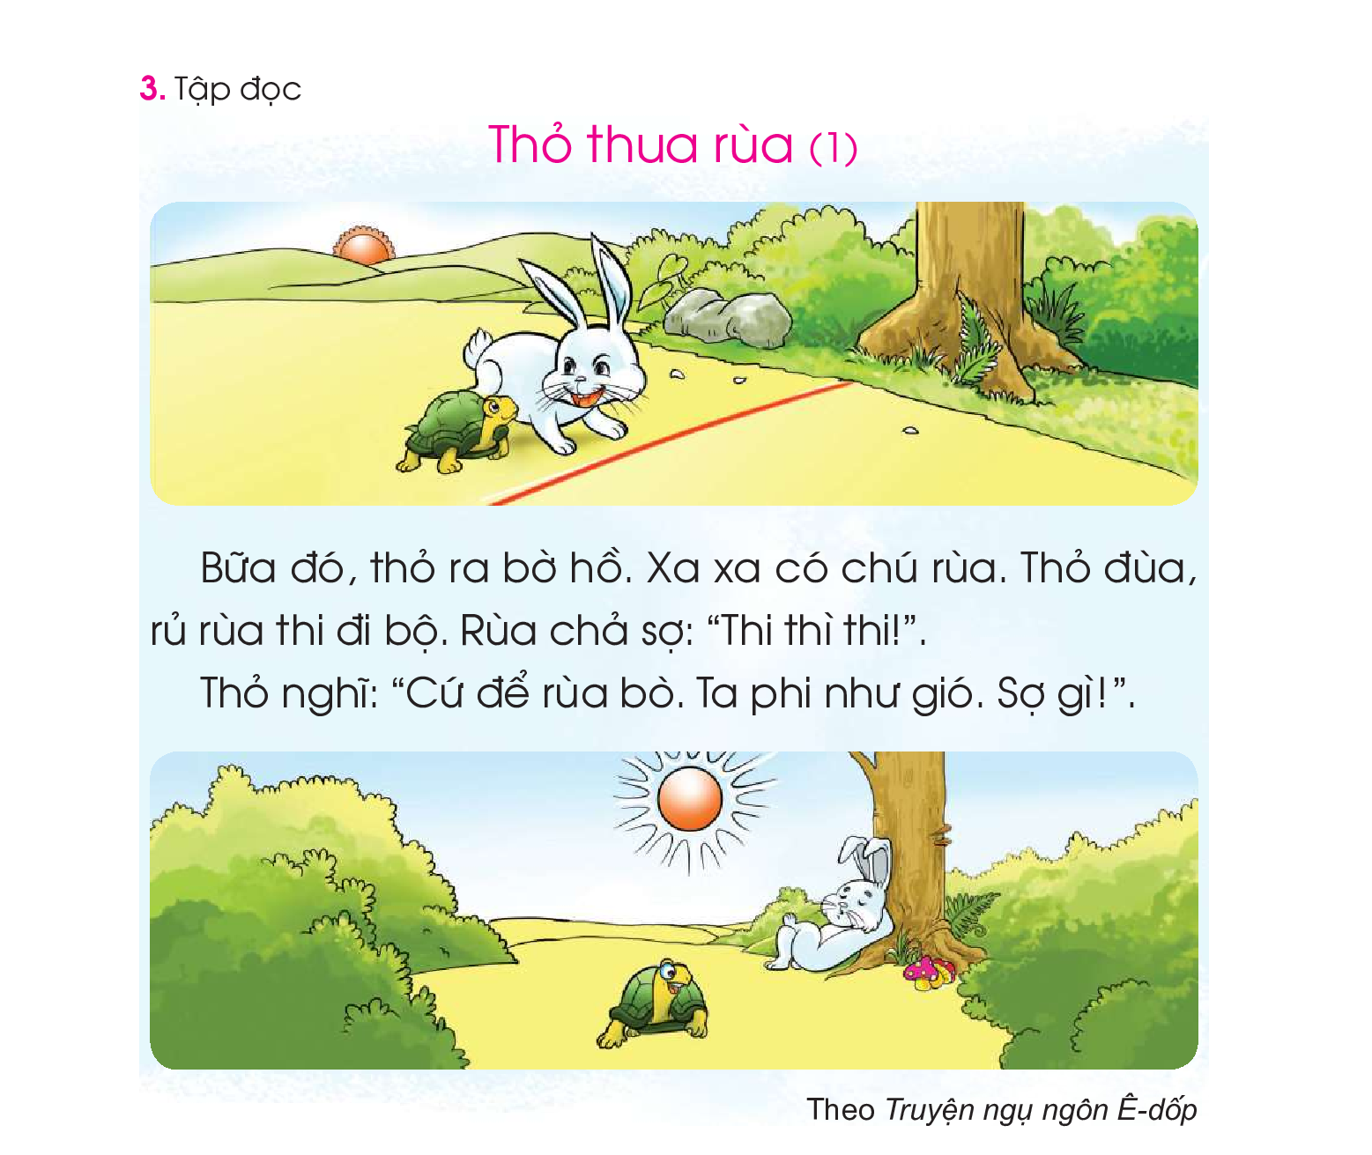

Slide 4
Thỏ thua rùa (1)
Bữa đó, thỏ ra bờ hồ. Xa xa có chú rùa. Thỏ đùa, rủ rùa thi đi bộ. Rùa chả sợ: “Thi thì thi!”.
Thỏ nghĩ: “Cứ để rùa bò. Ta phi như gió. Sợ gì!”.

Slide 5



LUYỆN ĐỌC TỪ NGỮ
thua rùa
chả sợ
thỏ đùa
phi như gió

Slide 6
Thỏ thua rùa (1)
2
3
Bữa đó, thỏ ra bờ hồ. Xa xa có chú rùa. Thỏ đùa, rủ rùa thi đi bộ. Rùa chả sợ: “Thi thì thi!”.
Thỏ nghĩ: “Cứ để rùa bò. Ta phi như gió. Sợ gì!”.
1
4
5
9
6
7
8

Slide 7
Thỏ thua rùa (1)
Bữa đó, thỏ ra bờ hồ. Xa xa có chú rùa. Thỏ đùa, rủ rùa thi đi bộ. Rùa chả sợ: “Thi thì thi!”.
Thỏ nghĩ: “Cứ để rùa bò. Ta phi như gió. Sợ gì!”.

Slide 8
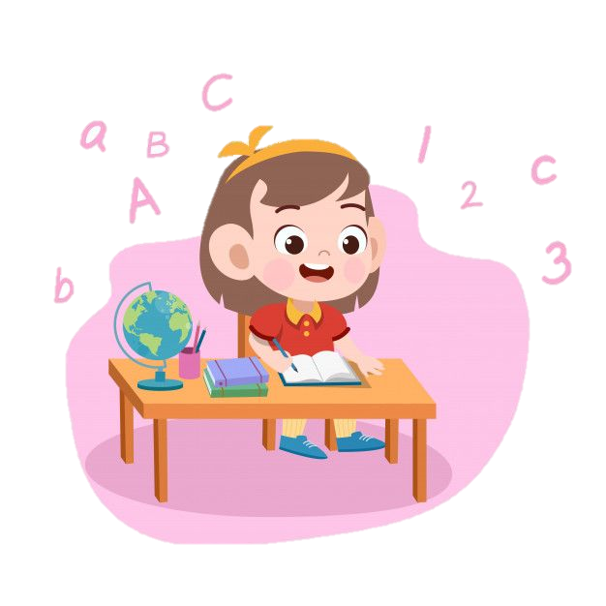
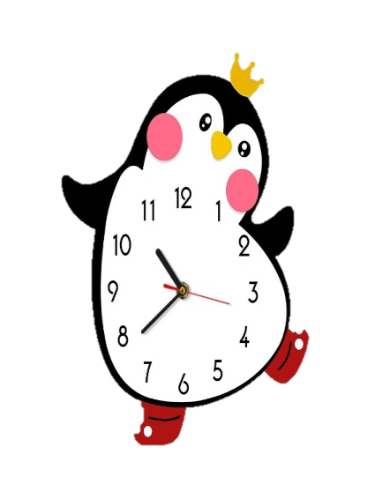
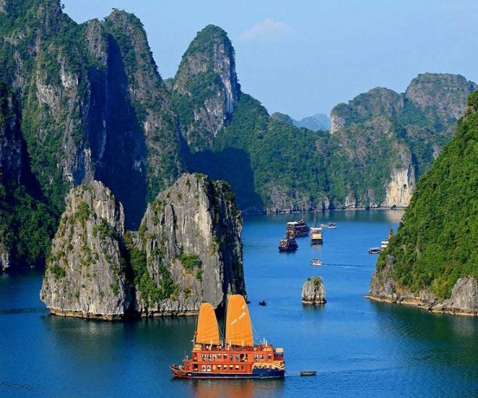
Tìm hiểu bài

Slide 9
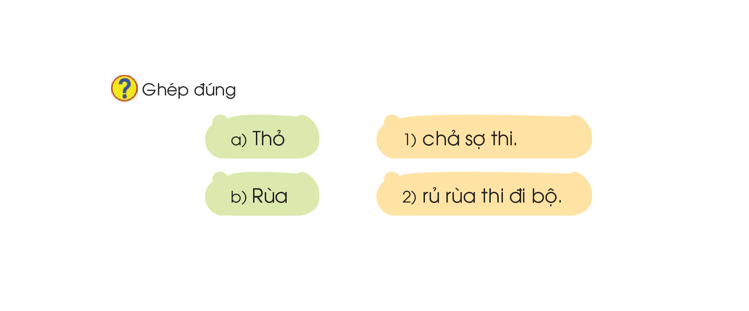

Slide 10

Tập viết

